Slide 1
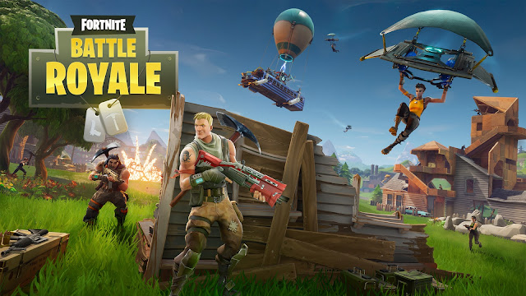
FORNITE

Slide 2
Il nous manques tous cette la saison du chapitre 1
Cette photo par Auteur inconnu est soumis à la licence CC BY-SA-NC

Slide 3
À peu près au même moment où Epic Games a lancé Fortnite, c'est-à-dire le 21 juillet 2017, dans un accès anticipé, PlayerUnknown's Battlegrounds était devenu un phénomène mondial, ayant vendu plus de cinq millions d'exemplaires trois mois après sa sortie en mars 2017, et suscitant un vif intérêt pour le genre battle ...

Slide 4
LES DEUX PERSO LES PLUS RARE
RENEGADE RAIDER
DOUBLE ELIX

Slide 5
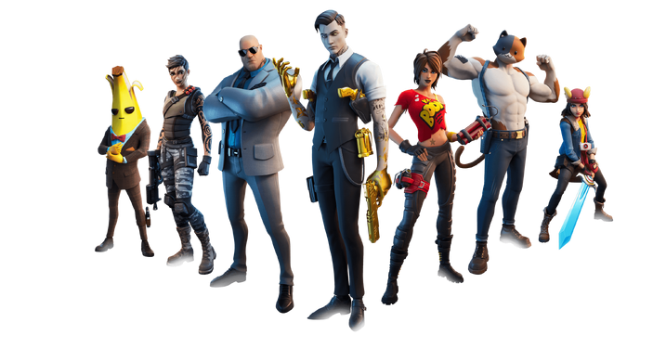
TOUTE LEQUIPE DE MIDASE ET REVEUNUE au chapitres 5

Slide 6
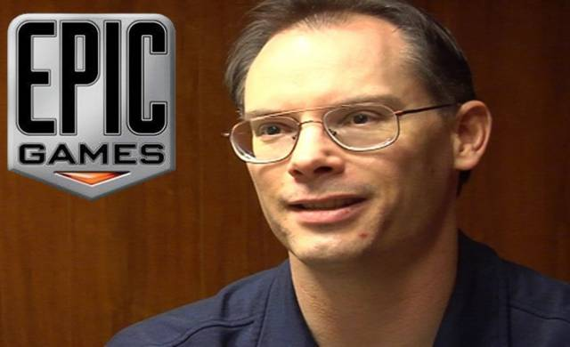
Le createur de fornite

Slide 7
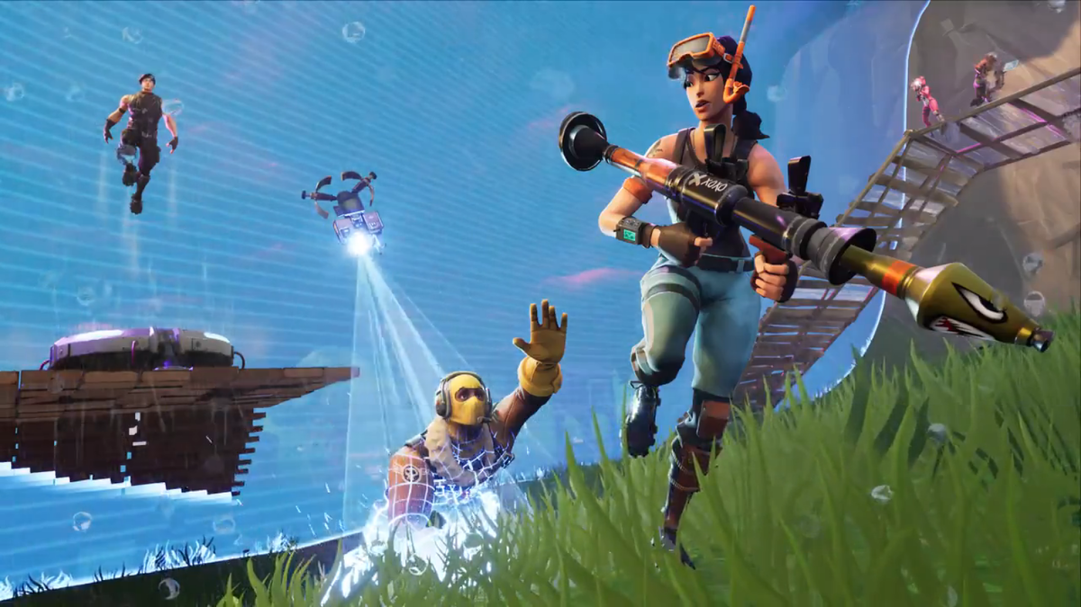
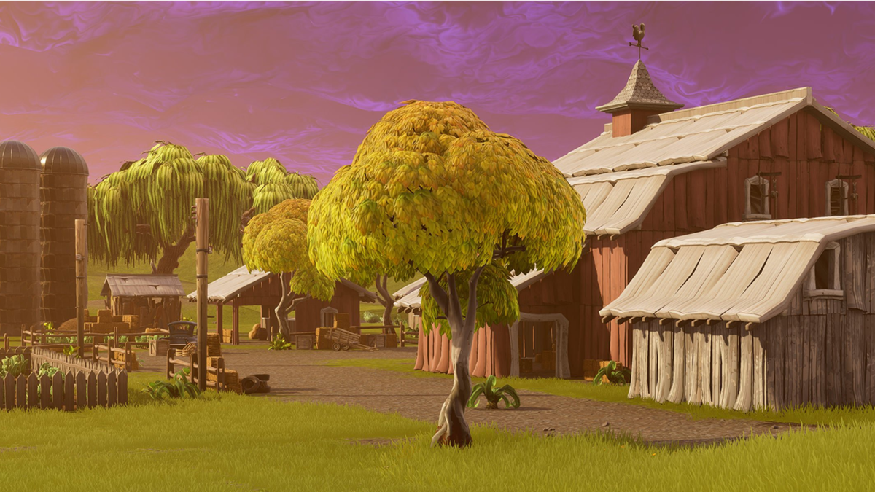
fin

